Slide 3
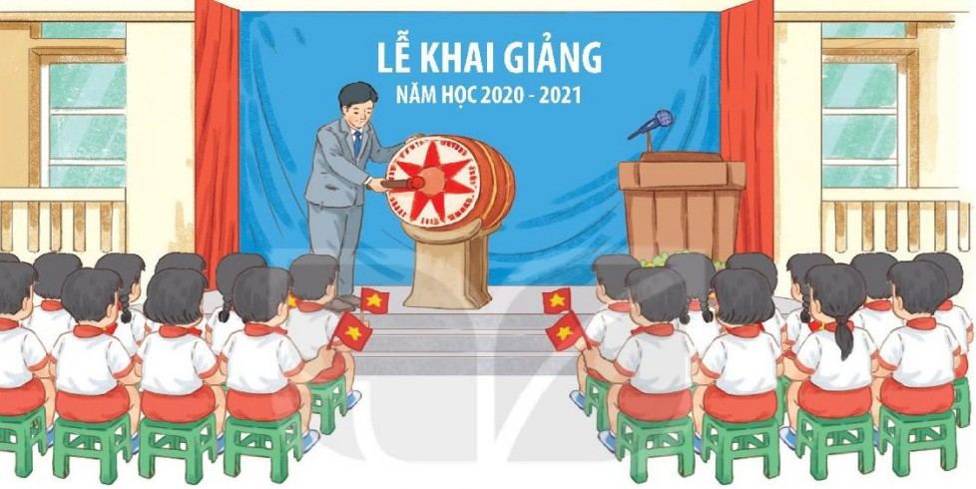

Slide 8
1
2
3

Slide 9
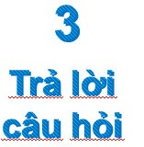

Slide 13
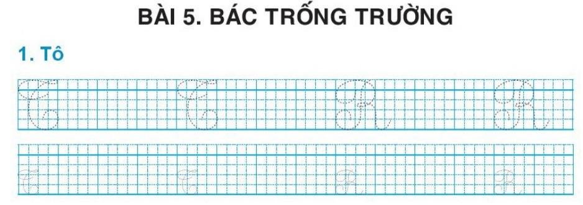

Slide 14
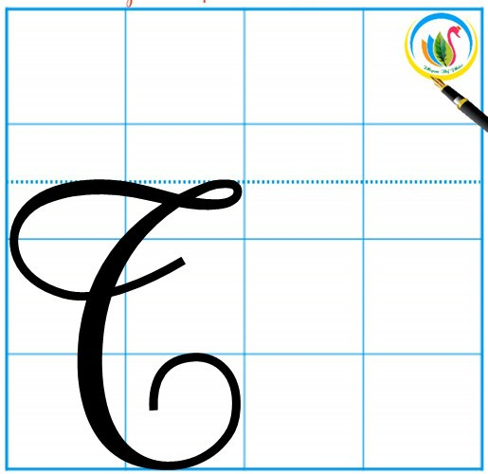

Slide 15
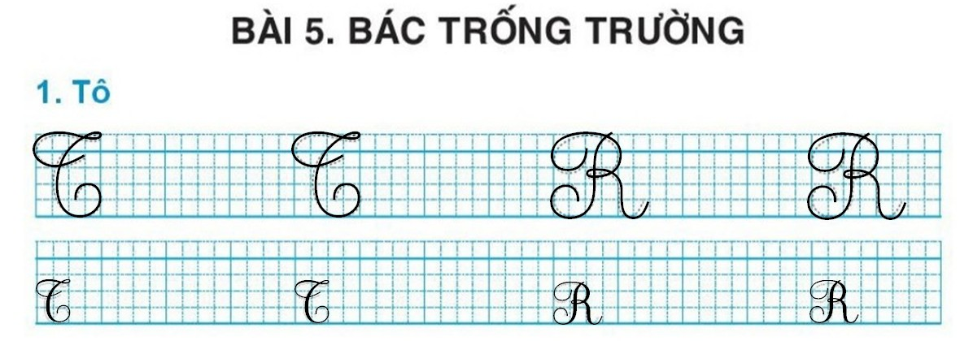
T
T
R
R
T
T
R
R

Slide 16
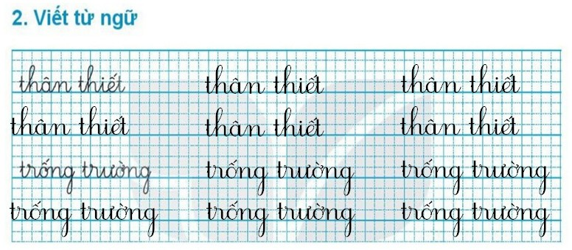
thân thiết
thân thiết
thân thiết
thân thiết
thân thiết
trống trường
trống trường
trống trường
trống trường
trống trường

Slide 17
Hằng ngày, trống trường giúp học sinh ra
vào lớp đúng giờ.

Slide 20
Năm nào cũng vậy, chúng em háo hức chờ
đón ngày khai trường.

Slide 23
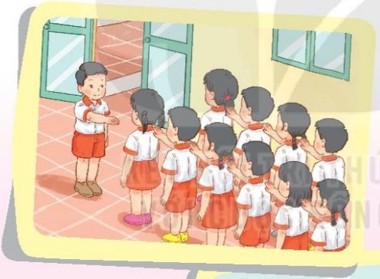
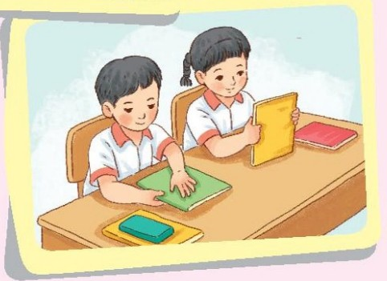

Slide 26
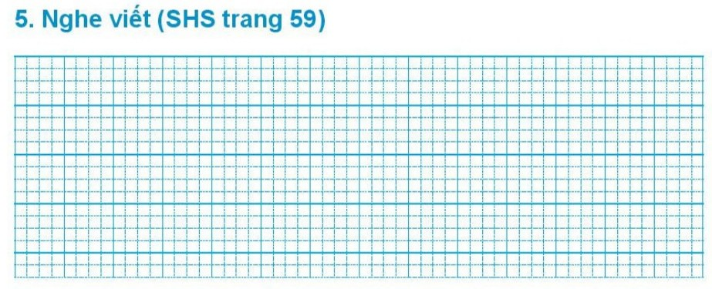
Thỉnh thoảng có anh chuông điện báo
giờ học. Nhưng trống trường vẫn là người
bạn gần gũi của học sinh.

Slide 27
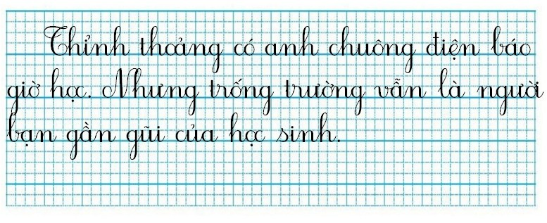

Slide 29
ang
an
au
ao
a

Slide 31
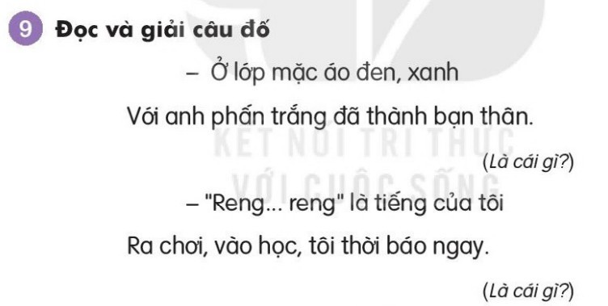

Slide 32
10
Cñng cè

